Slide 1
RUPA DASAR 2D

Slide 2
Tujuan
1. Mahasiswa memiliki pengetahuan (knowledge) dan
pemahaman tentang dasar-dasar perupaan.
2. Mahasiswa memiliki kepekaan (sense) dan
kreativitas (creativity) dalam mengolah dan
mengeksplorasi unsur dan prinsip perupaan.
3. Mahasiswa memiliki ketrampilan (skill) melalui alat
serta bahan (material) yang digunakannya.

Slide 3
Bobot Pembelajaran
a. Pengetahuan (knowledge) : 30%
b. Ketrampilan (skill) : 50%
c. Sikap (attitude) : 20%
Penilaian
a. UTS : 20%
b. UAS : 30%
c. Tugas : 50%

Slide 4
Daftar Pustaka
1. Wallschlaeger, Charles & Cynthya Busic-Snyder. 1992; Basic Visual Concepts
and Principles, for Artists,Architects, and Designers. Wm.C. Brown Publishers.
2. Roukes, Nicholas. 1988; Design Synectics, Stimulating Creativity in Design.
Davis Publications, Inc.
3. Cheatham, Frank, Jane Hart Cheatham & Sheryl A. Haler. 1983;Design Concepts
and Applications, Prentice-Hal Inc.
4. Maier, Manfred. 1977; Basic Principles of Design, Van Nostrand Reinhold Company.
5. Hann Michael A. Dr., 1992. The Geometry of Regular Repeating Patterns.
University of Leed. England.
6. Jeane Allen. 1990. Designers Guide to Color. Chromde Books San Francisco.
7. Pepin, 1998. Indonesia Ornament Design. Pepin Press.
8. Shigenoby Korbayashi.1991. Color Image Scale. Kodansha Intl.
9. Stevents Petes S. 1980. Hand Book of Regular Patterns, An Introduction to
Symetri in Two Dimensions. The MIT Press. Massachusetts.

Slide 5
ALAT dan BAHAN dalam PERKULIAHAN :
Alat dan Bahan yang digunakan dalam perkuliahan:
01. Karton manila putih dengan ukuran 40 x 40 cm
02. Infraboard hitam untuk alas ukuran 45 x45 cm
03. Pensil B – 6B
04. Pinsil Warna
05. Kuas Cat Air (1 paket merk Lyra atau Reeves)
06. Pallete dan wadah air
07. Cat Poster: Putih, Hitam, Biru, Kuning, dan Merah
08. Lap, Tissue
09. Cutter, gunting, double tape, lem.
10. Alat2 lain yang mendukung.

Slide 6
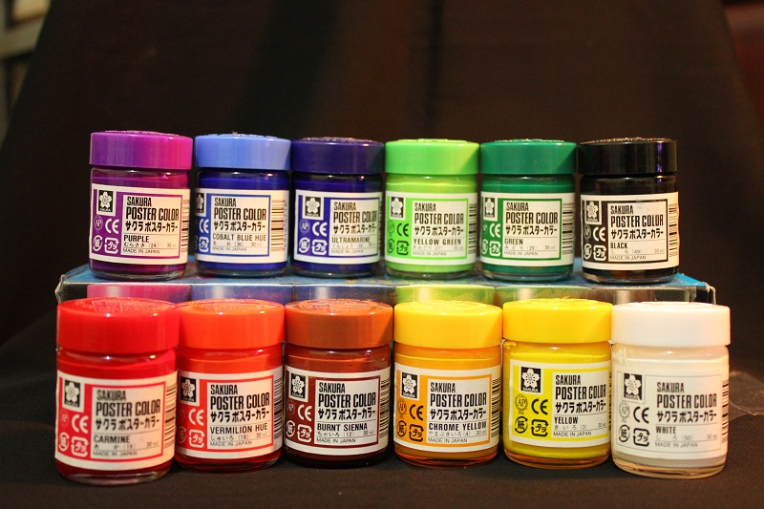
Cat Poster
Warna:
1. Carmine Red
2. Cobalt Blue
3. Yellow
4. White
5. Black

Slide 7
Rupa Dasar 2D:
adalah mata kuliah yang berisi mengenai
dasar pengungkapan visual yang bersifat 2D maupun
3D. Tata cara pengungkapan dilakukan melalui proses
penerapan unsur maupun prinsip perupaan yang
meliputi: titik, garis, bentuk, tekstur, warna, irama,
kontras, aksen dan lain sebagainya dengan
menekankan pada aspek kreativitas dan ketrampilan.

Slide 8
UNSUR RUPA dalam
SENI, DESAIN & ARSITEKTUR:
1. TITIK
2. GARIS
3. BIDANG/BENTUK
4. WARNA
5. TEKSTUR

Slide 9
PRINSIP SENI, DESAIN & ARSITEKTUR:
- Komposisi (composition)
- Kesatuan (unity)
- Proporsi (proportion)
- Keseimbangan (balance)
- Irama (rhythm)
- Tekanan (emphasis/accent)
- Kontras (contrast))
- Keserasian/keselarasan (harmony)
- Ruang (space)
- Arah, Overlap, dan lain-lain

Slide 10
TITIK
Titik tidak memiliki panjang dan lebar, mengambil
daerah atau ruang ; merupakan pangkal dan
ujung sepotong garis, dan merupakan
perpotongan atau pertemuan antara dua garis.
Persepsi kita terhadap titik sangat relatif, karena
dipengaruhi oleh bidang atau frame yang
melingkupinya. (perhatikan kedua gambar berikut ini)

Slide 12
Titik sebagai Tanda (mewakili unsur), manakala sesuatu
selain titik, muncul atau dimunculkan sangat kecil maka
sesuatu tersebut seringkali direpresentasikan oleh titik.
Titik sebagai Garis Ilusi,
titik yang dimunculkan
secara berulang (beraturan/
tak beraturan) dapat
memunculkan kesan suatu
garis.

Slide 13
Titik sebagai Volume (Isi), titik yang disusun dengan
membedakan besaran dan jaraknya dapat
memunculkan kesan isi atau volume.

Slide 14
Titik sebagai Ruang,
titik dapat pula dijadikan/dimanfaatkan sebagai
pembentuk ruang.

Slide 15
Titik sebagai Bidang/Bentuk, titik dapat pula
dijadikan/dimanfaatkan sebagai pembentuk
bidang/bentuk.

Slide 16
Titik sebagai Gerak, titik dapat pula
dimanfaatkan untuk memunculkan kesan
gerak.

Slide 17
Titik sebagai Nada dan Tekstur, titik dapat
puladimanfaatkan sebagai nada juga kesan
suatu permukaan (tekstur).

Slide 18
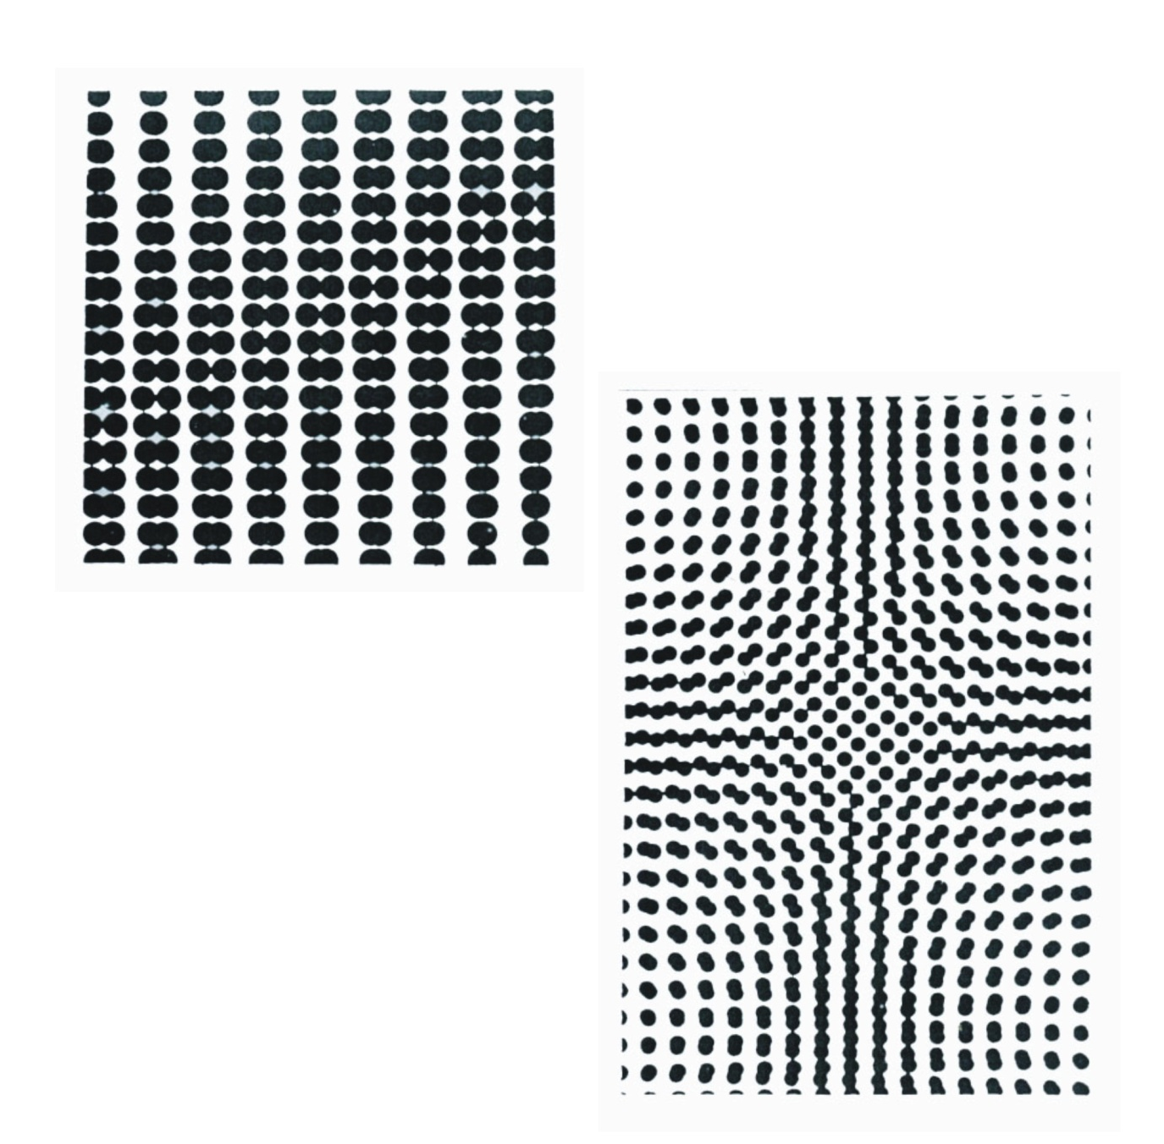

Slide 19
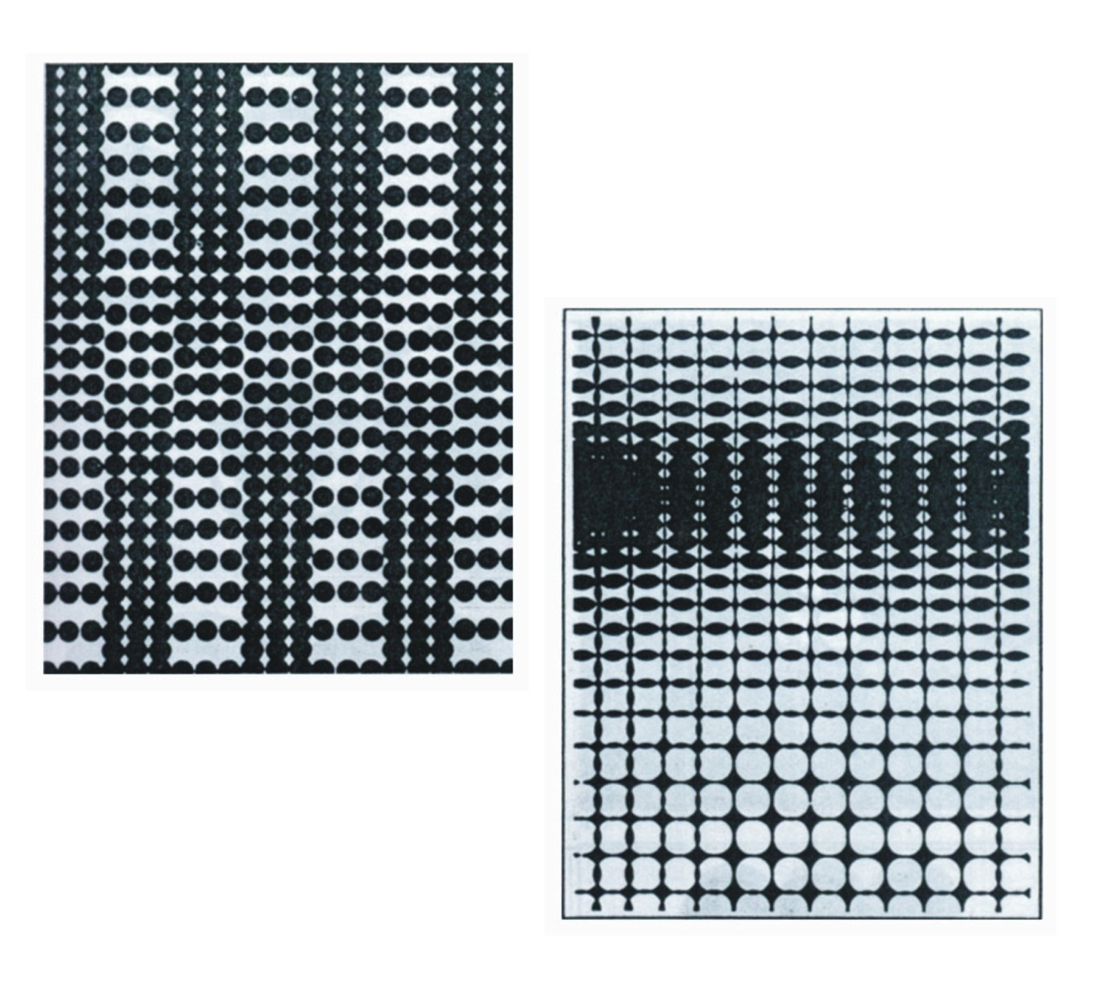

Slide 20
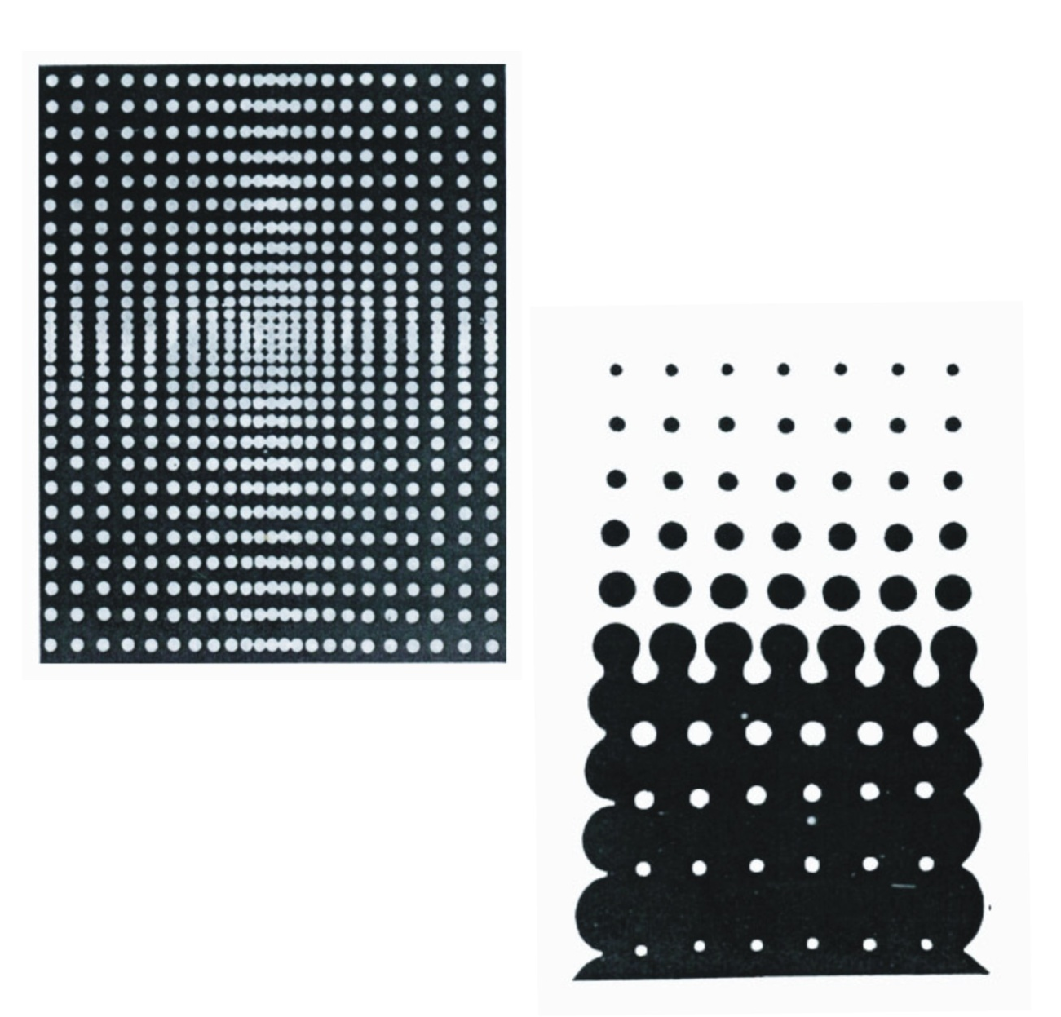

Slide 21
GARIS
Garis mempunyai panjang tanpa lebar, mempunyai
kedudukan dan arah; kedua ujungnya berupa titik.
Garis merupakan sisi sebuah bidang/bentuk.
Dalam gambar ini ada berapa garis yang anda lihat ?

Slide 22
Macam/Jenis Garis:
a. Garis Nyata
b. Garis Ilusi
Garis digunakan untuk mewujudkan bidang atau bentuk,
dan struktur. Bahkan garis dapat memberikan arti,
simbol dan ekspresi.

Slide 23
Garis dan Arah
Garis dapat memunculkan kesan gerak dan interpretasi
statis dan dinamis.

Slide 24
Macam/Jenis Garis:
a. Garis Nyata
b. Garis Ilusi
Garis digunakan untuk mewujudkan bidang atau bentuk,
dan struktur. Bahkan garis dapat memberikan arti,
simbol dan ekspresi.

Slide 25
Garis menggambarkan bidang/bentuk
Garis dapat menggambarkan contur bidang/bentuk 2D
maupun 3D.

Slide 26
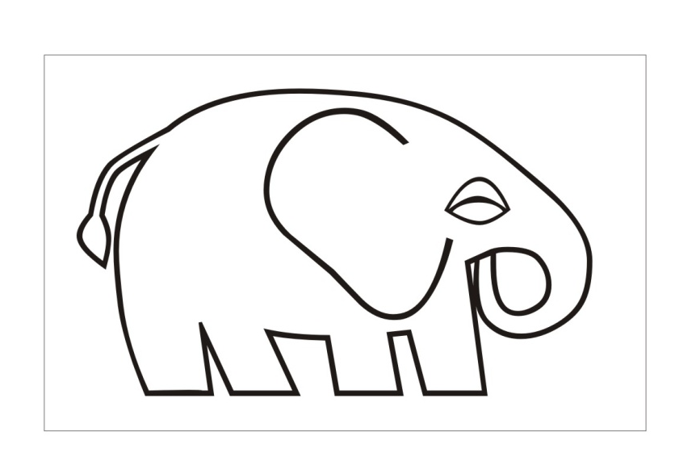
Garis menciptakan gambar

Slide 27
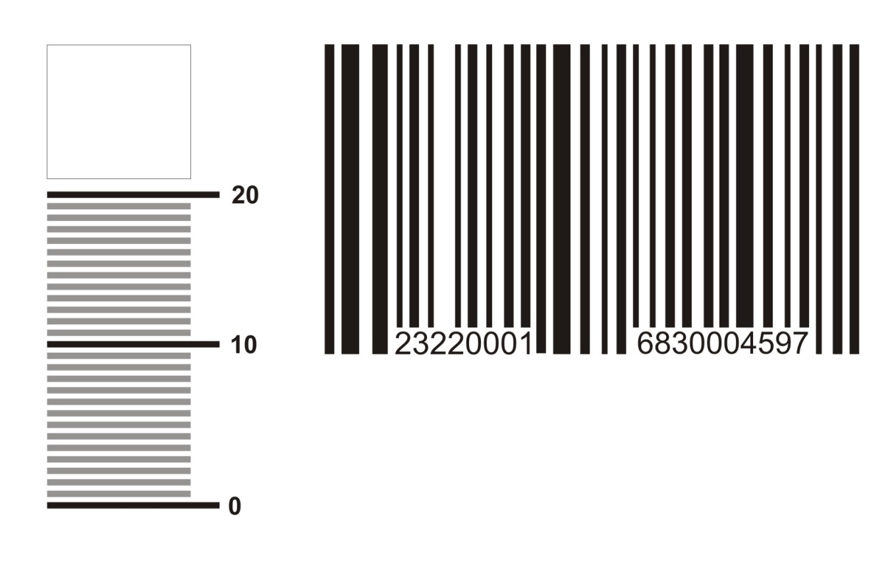
Garis sebagai notasi (bentuk/gambar/catatan) suatu
sistem

Slide 28
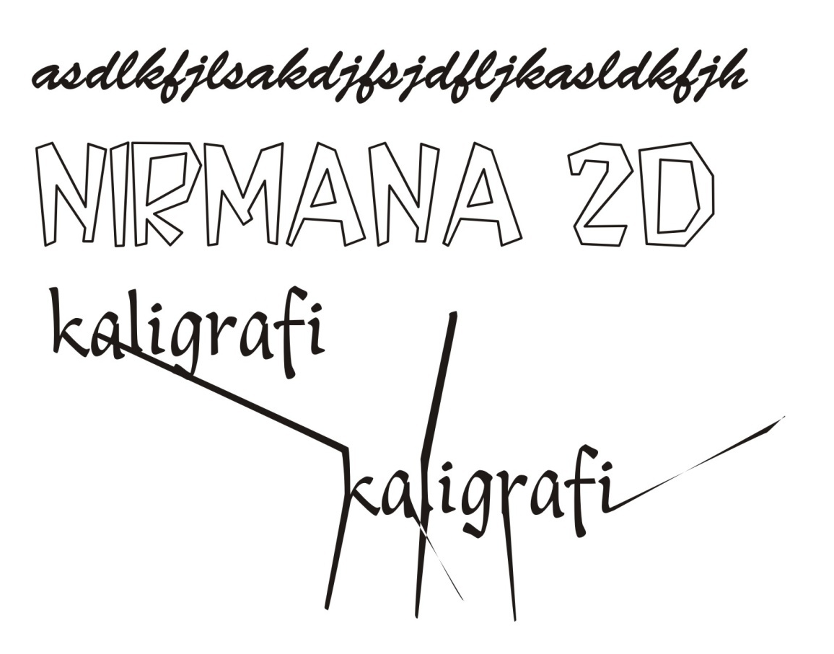
Garis sebagai pembentuk tulisan dan tipografi
(huruf)

Slide 29
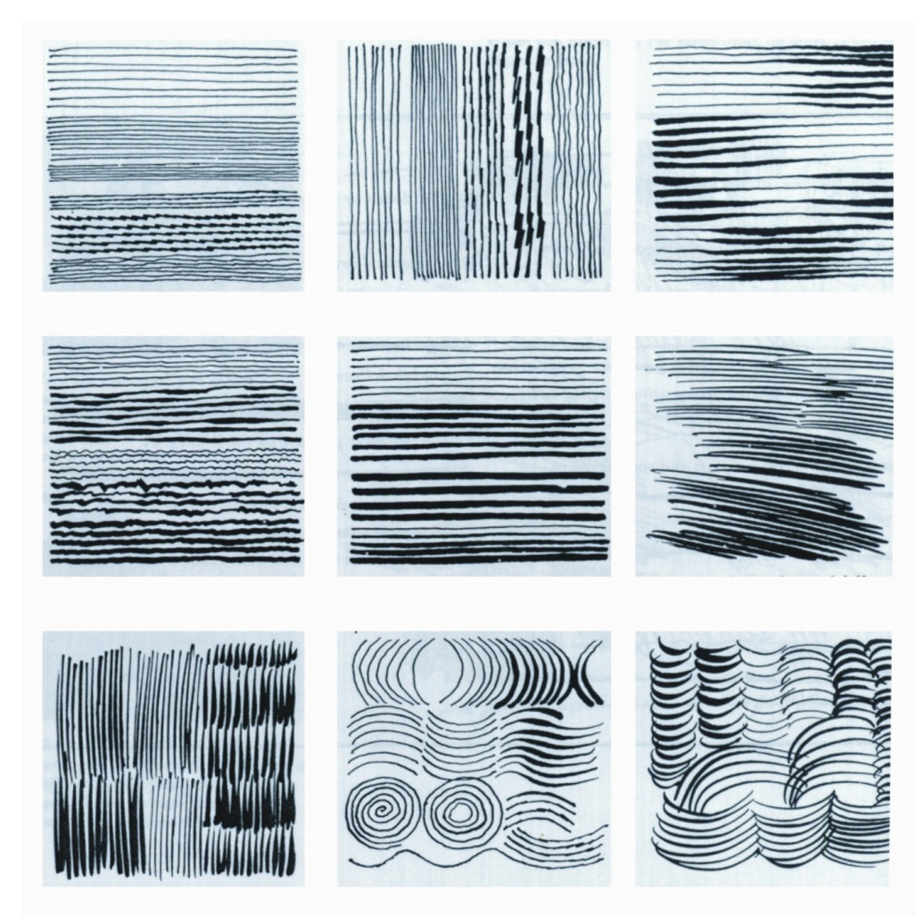
Garis memunculkan ekspresi

Slide 30
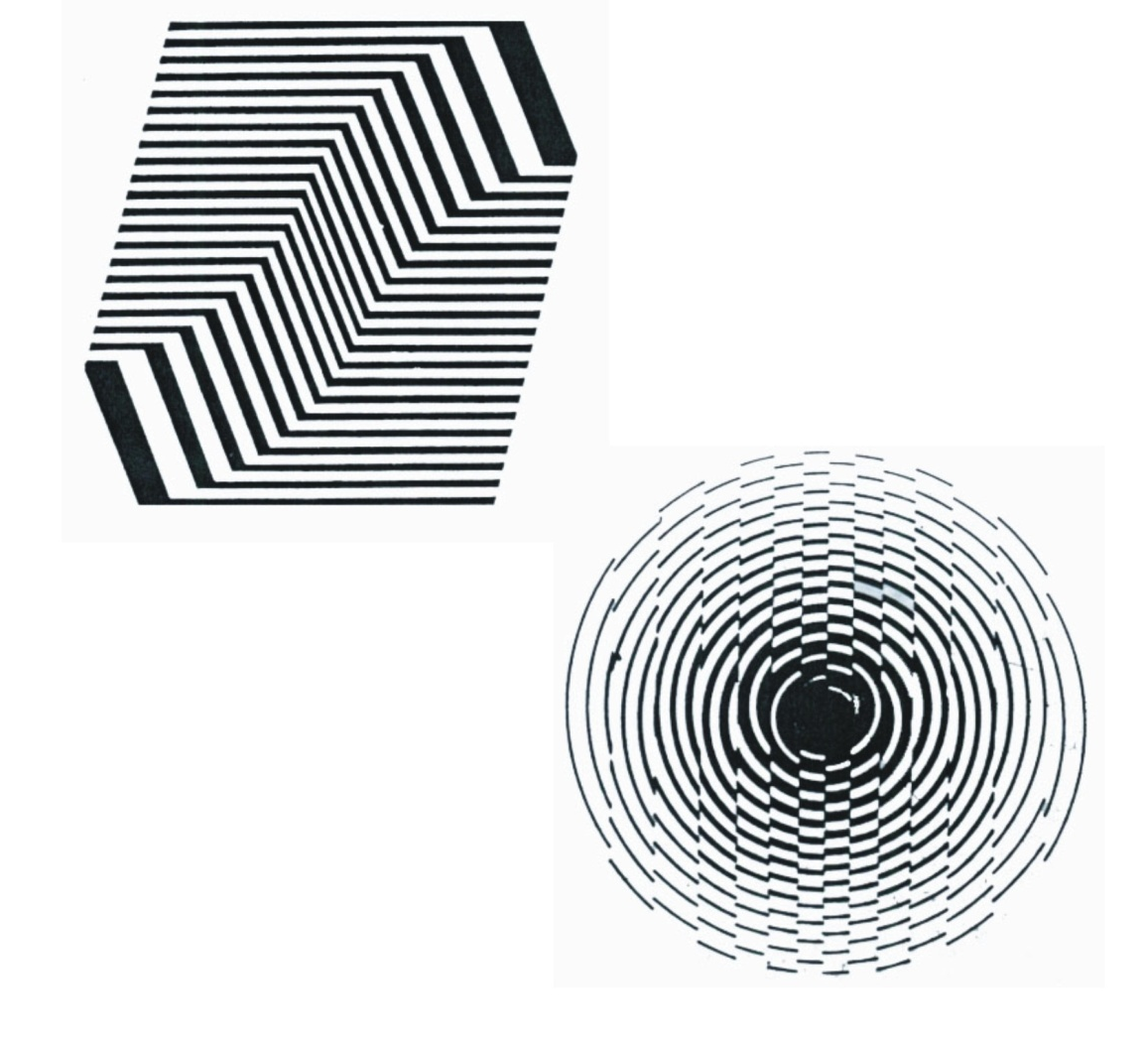
Garis menghasilkan kedalaman ilusif dan gerak

Slide 31
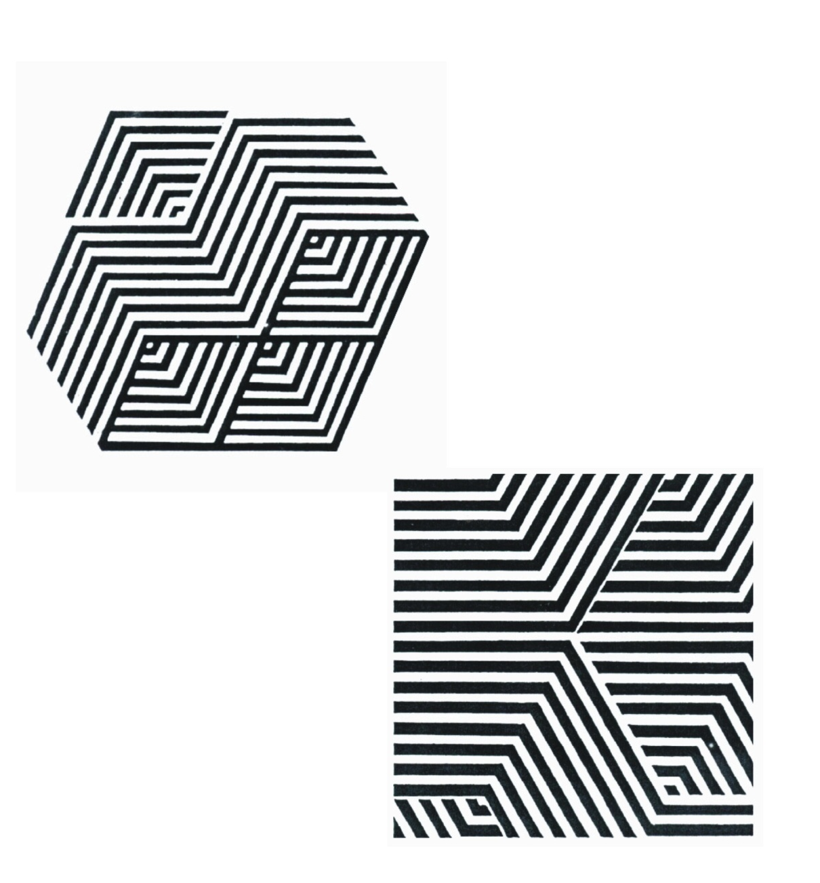

Slide 32
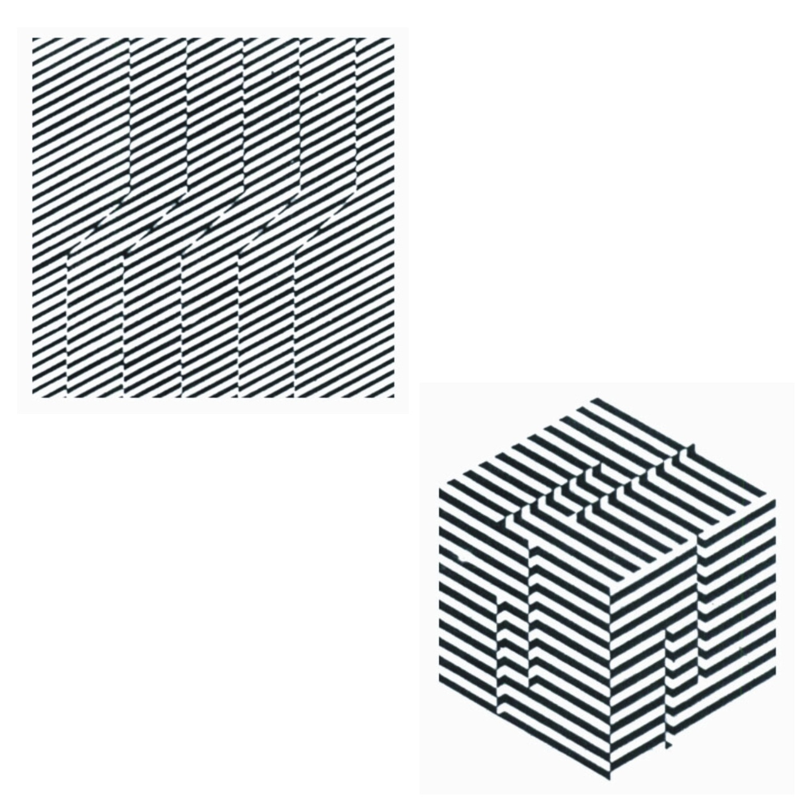

Slide 33
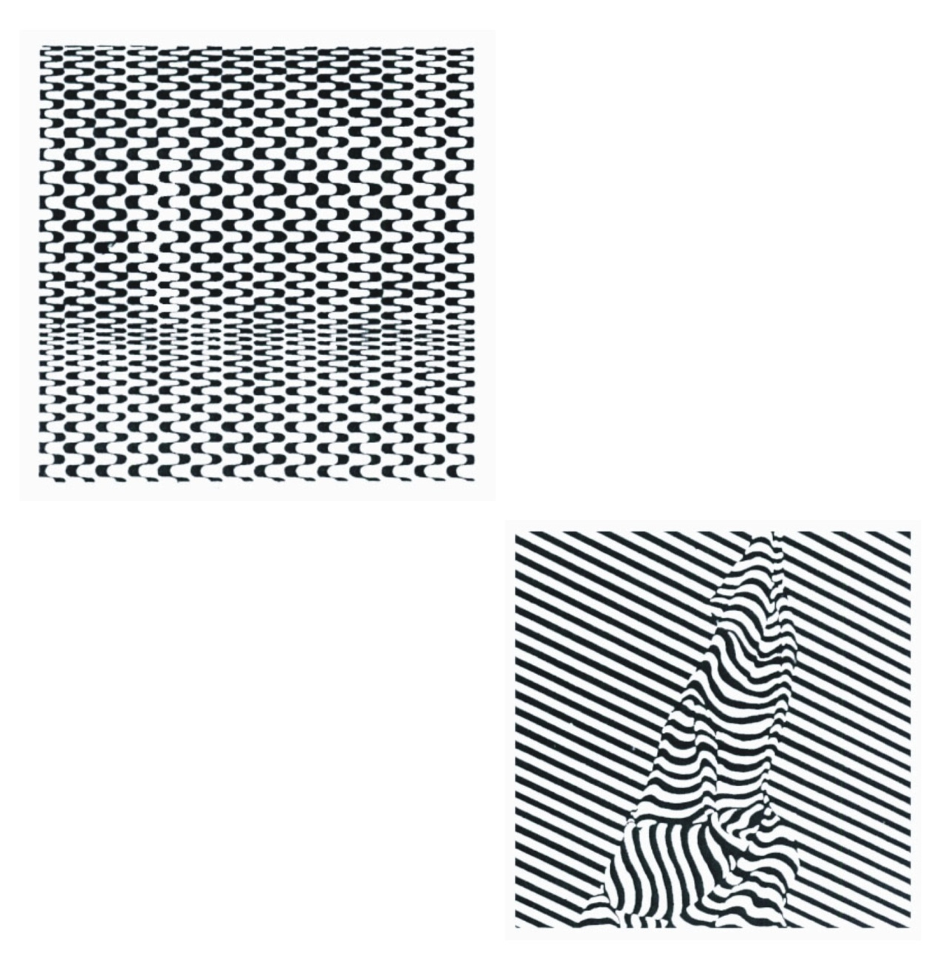

Slide 34
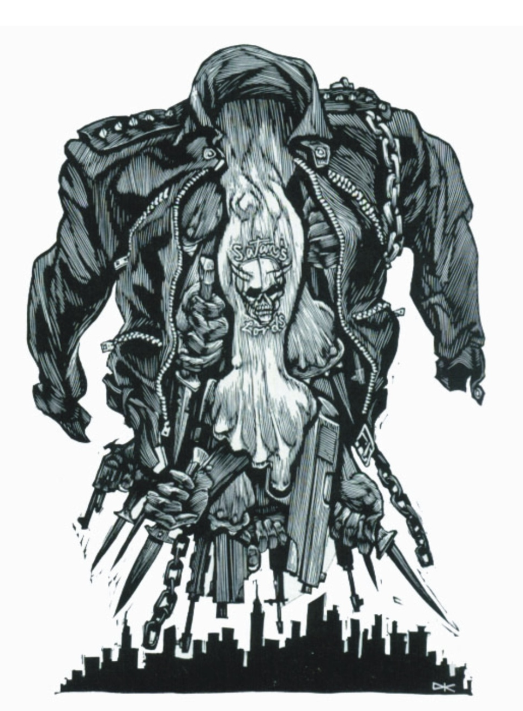

Slide 35
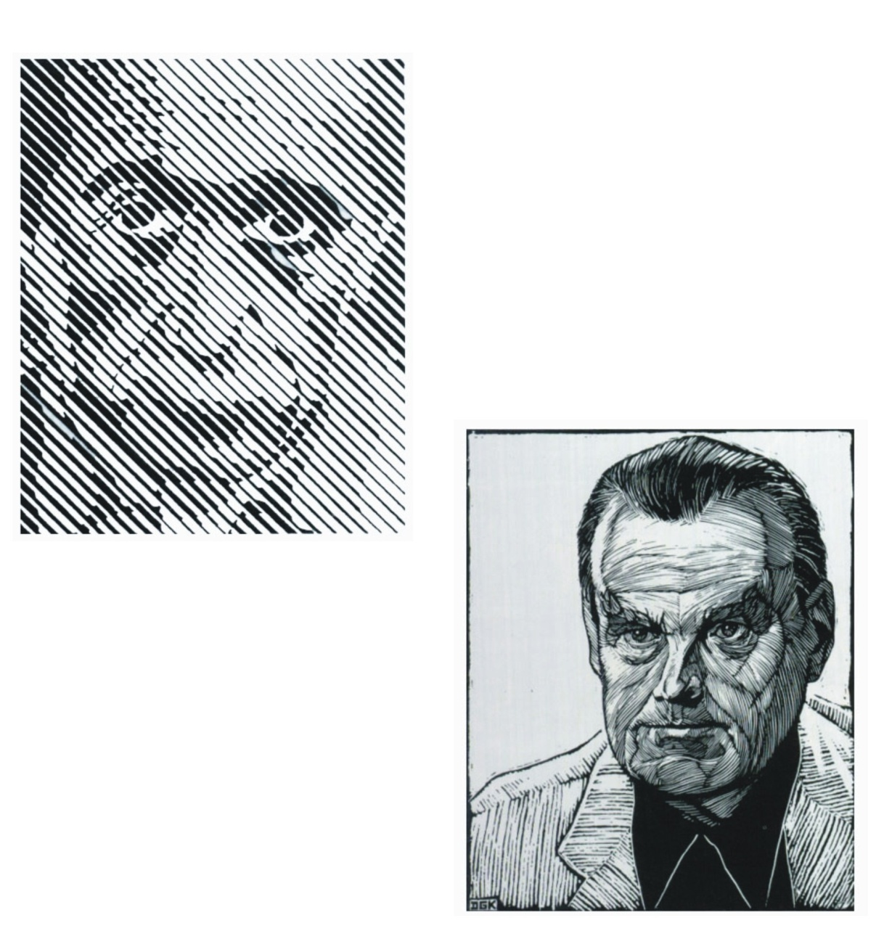

Slide 36
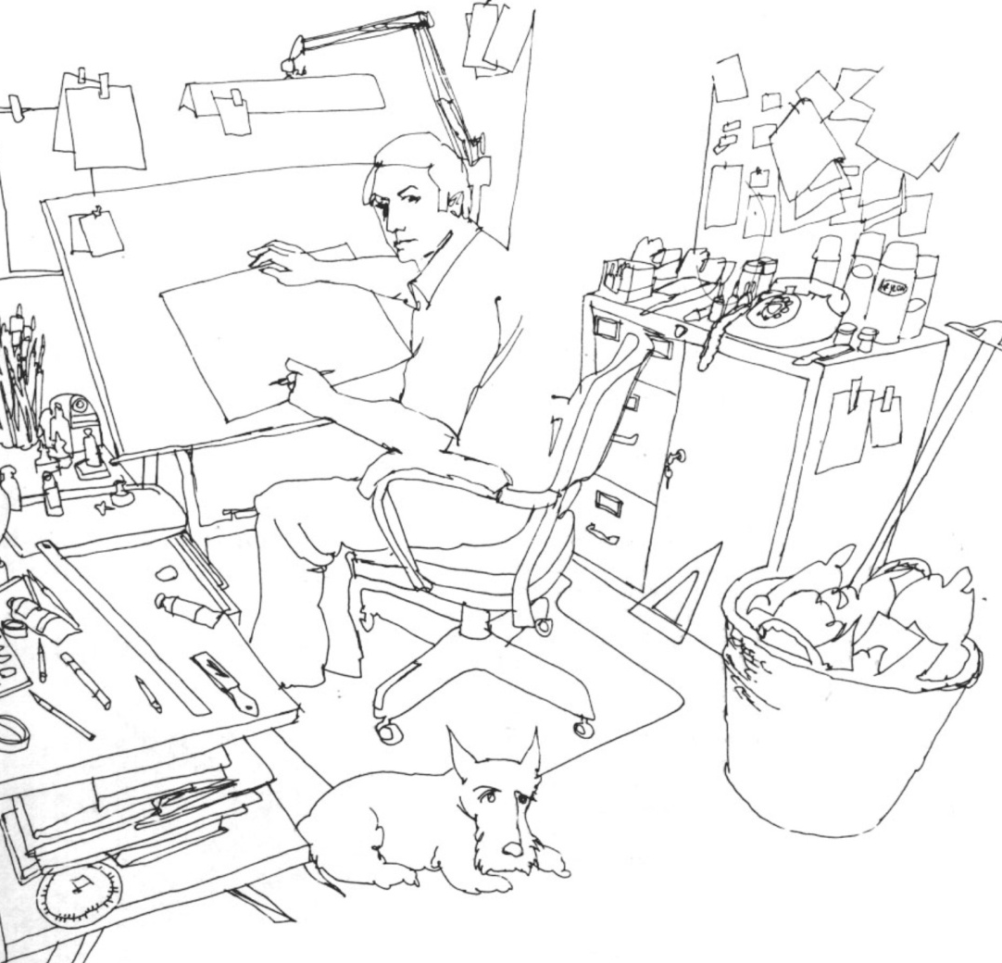

Slide 37
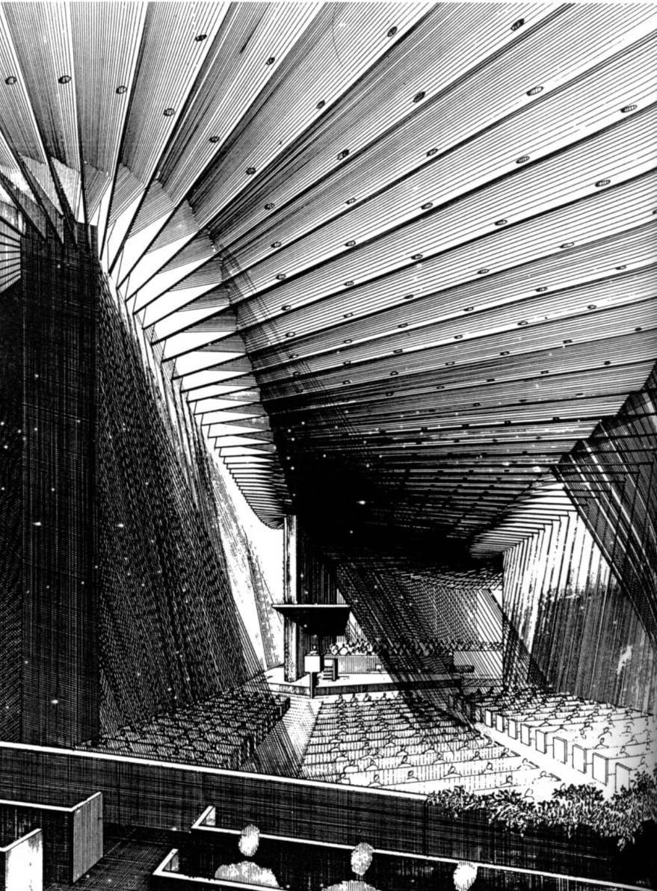

Slide 38
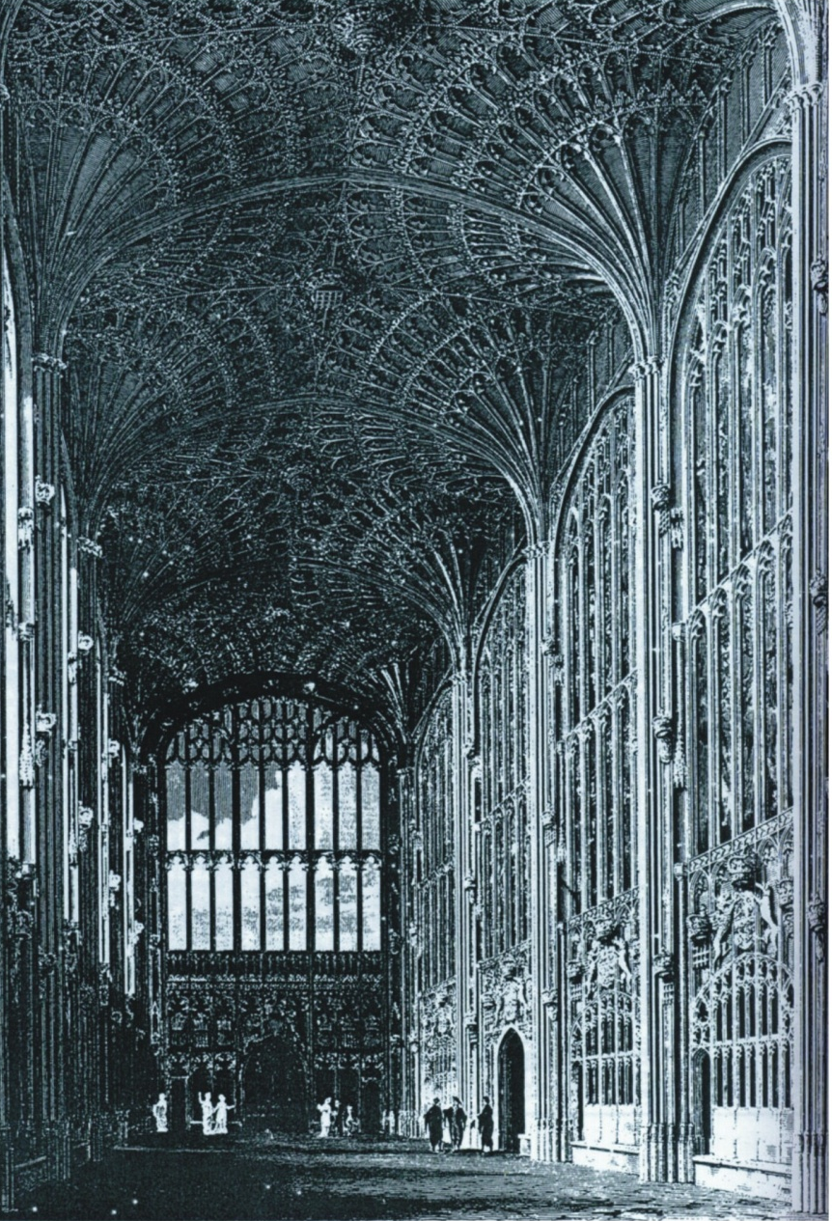

Slide 39
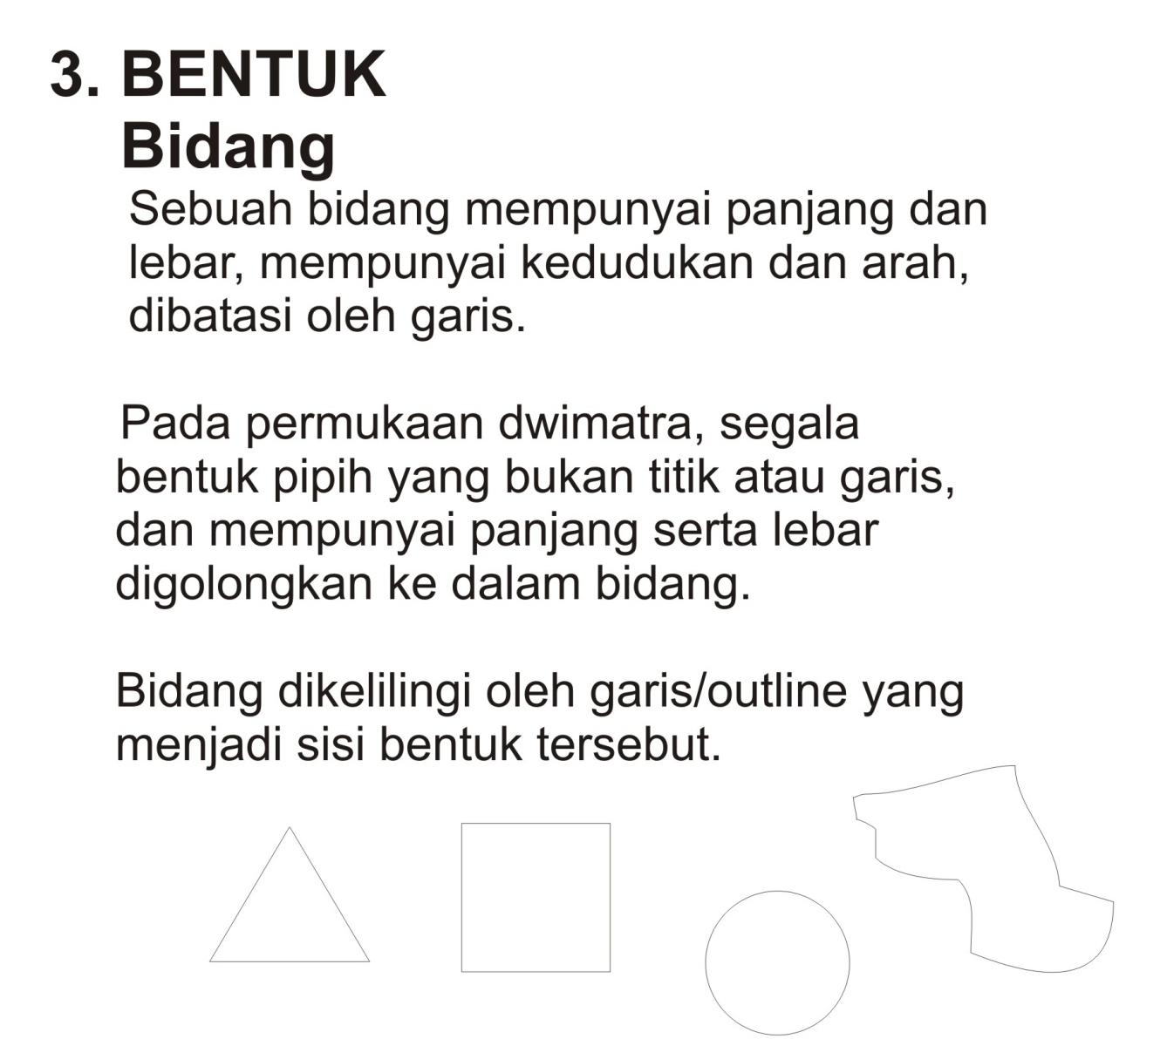

Slide 40
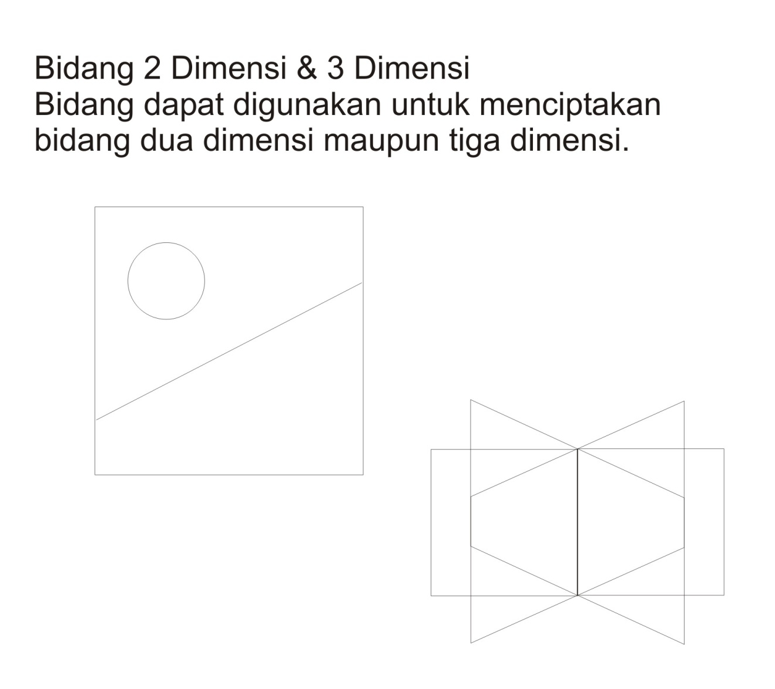

Slide 41
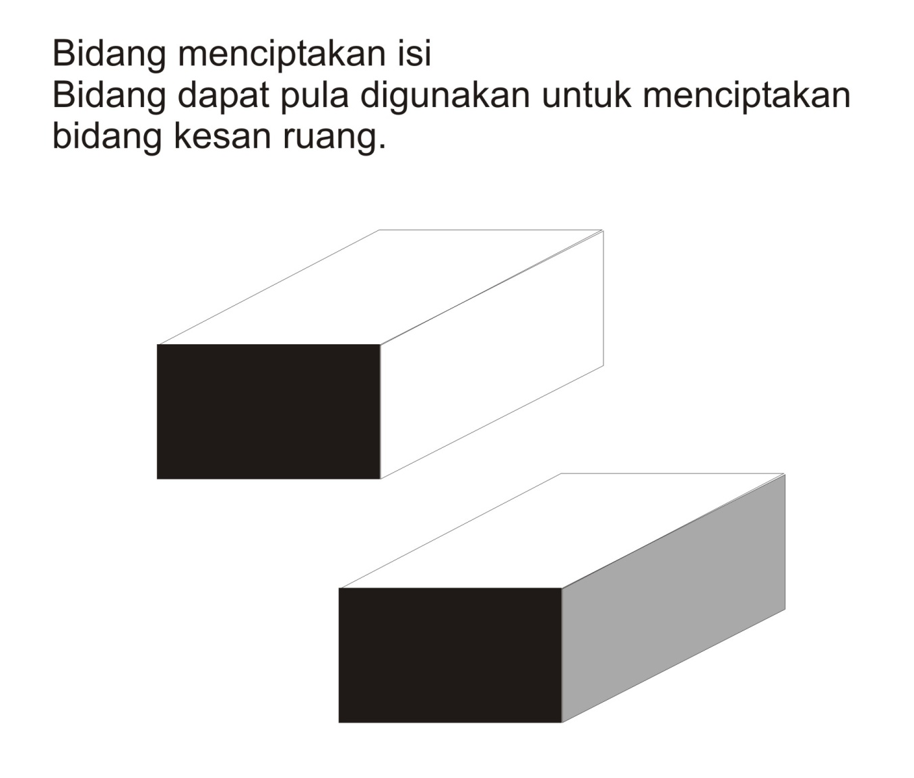

Slide 42
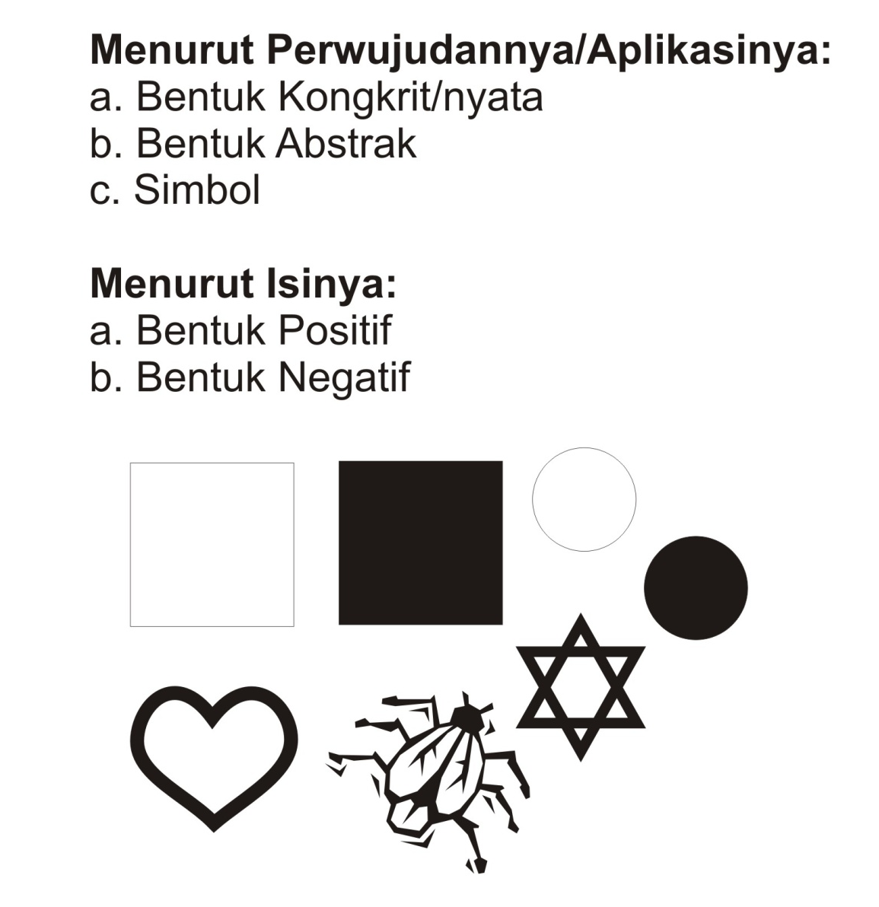

Slide 43
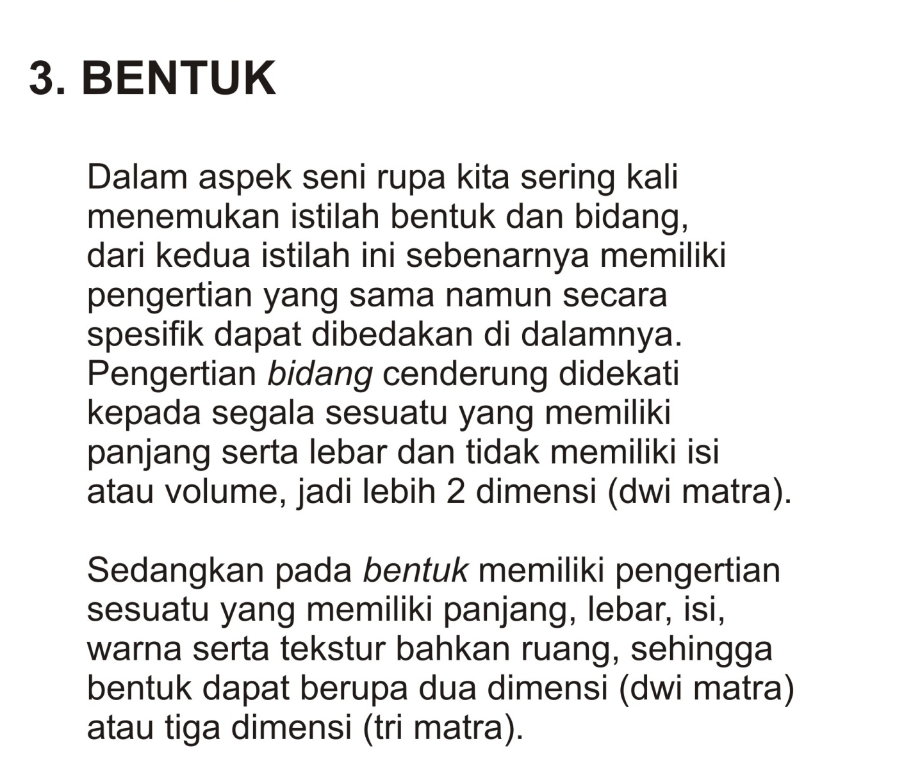

Slide 44
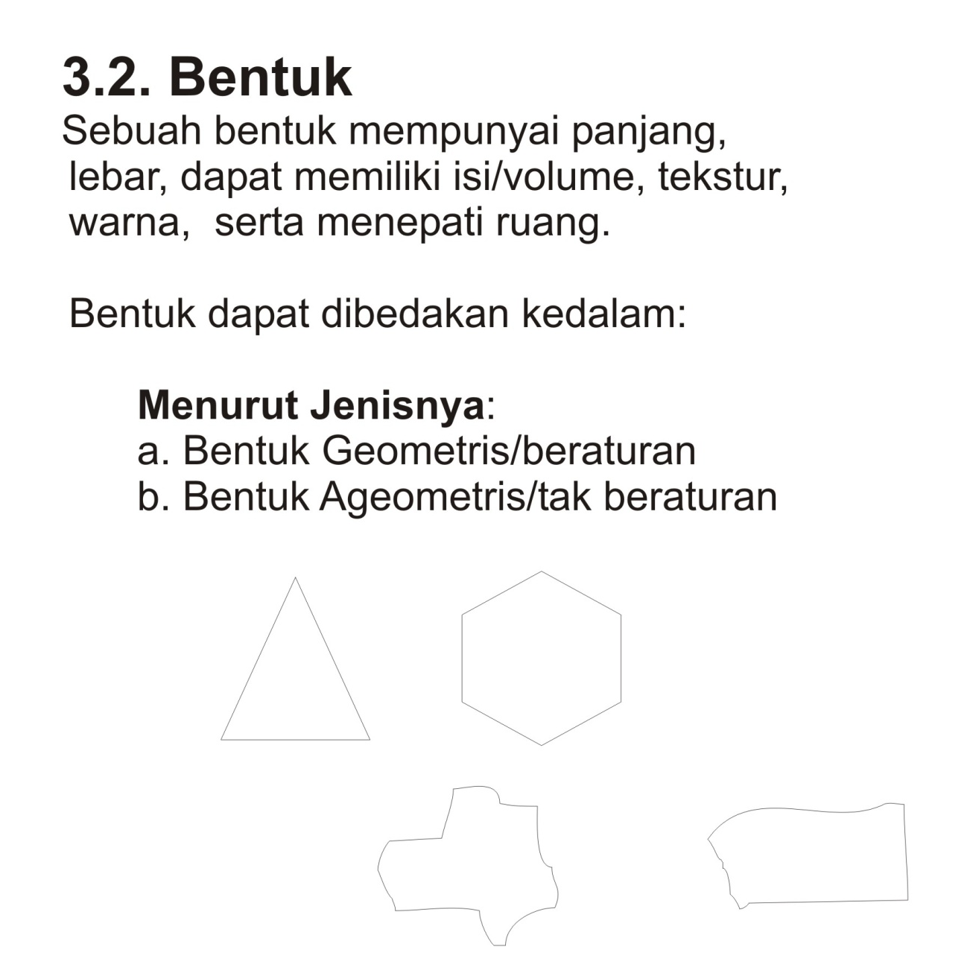

Slide 45
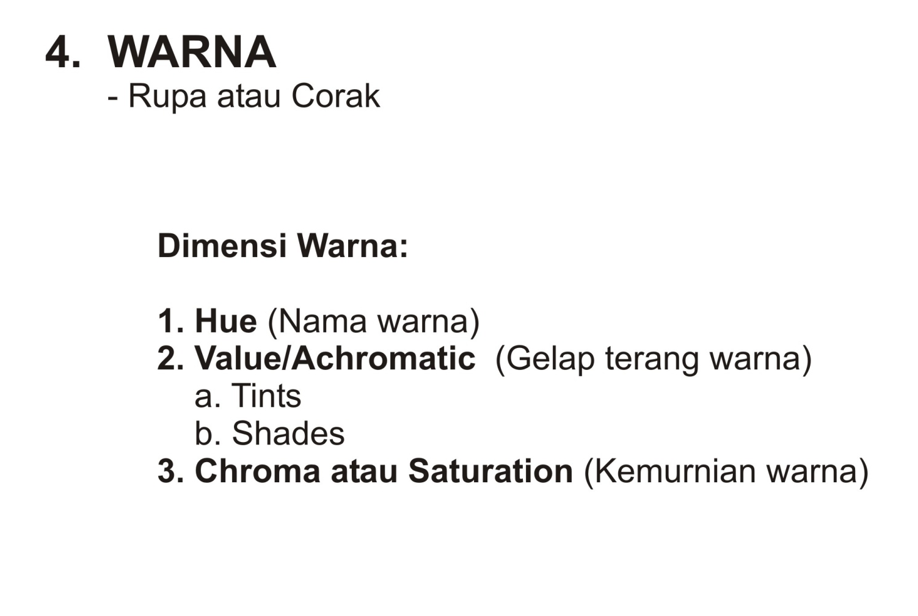

Slide 46
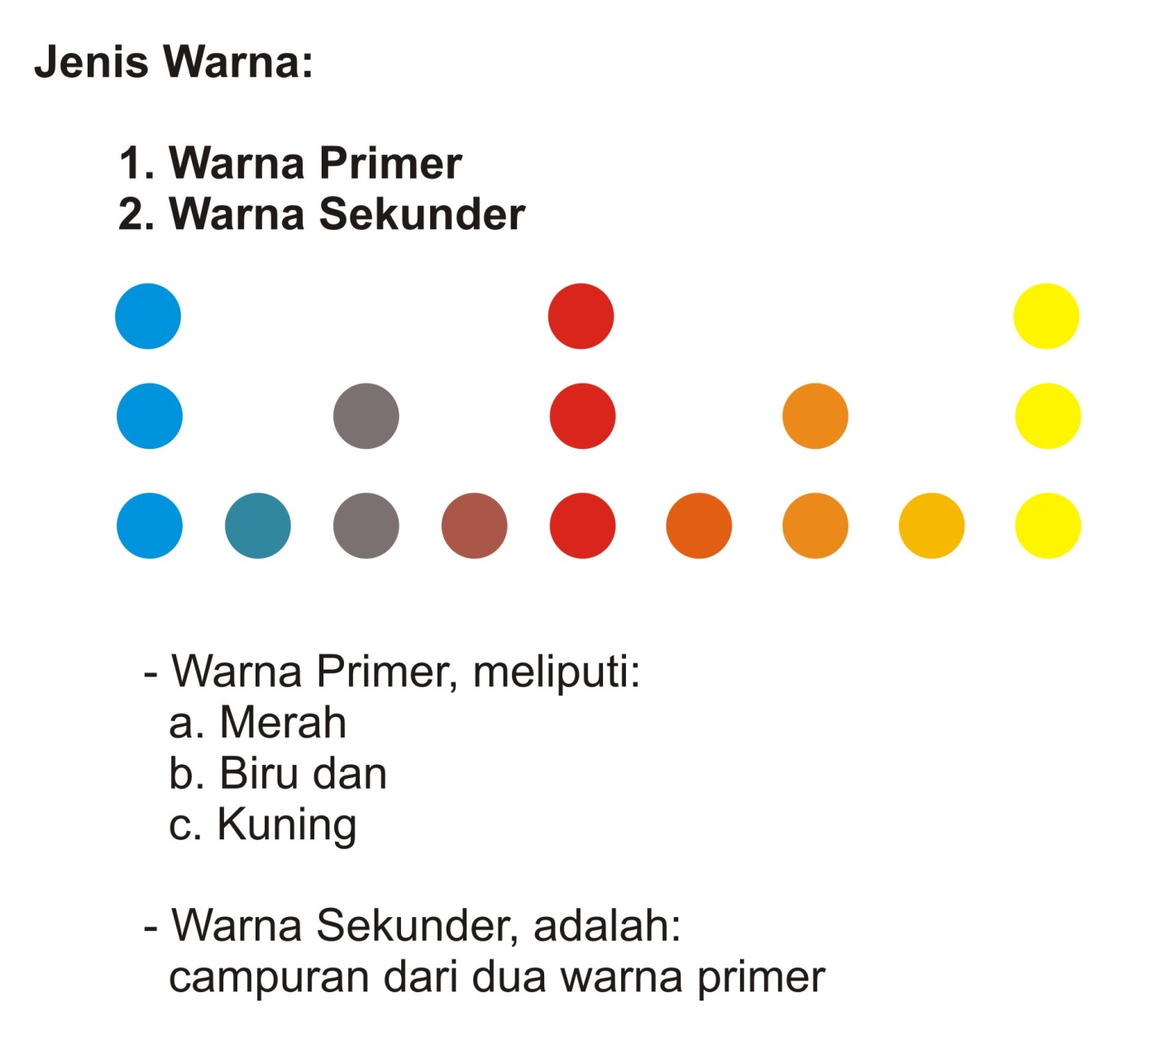

Slide 47
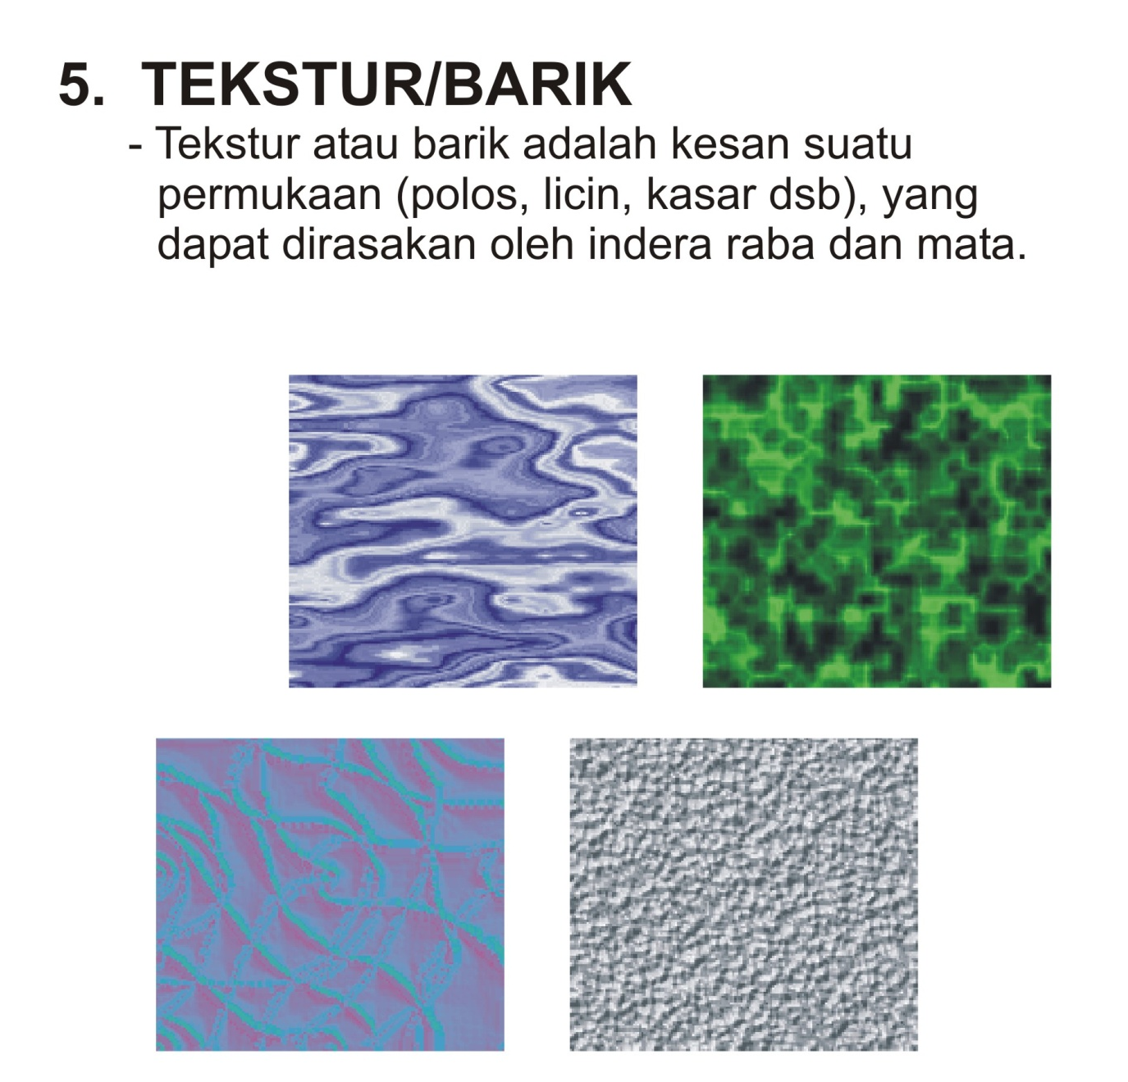

Slide 48
PROJECT II
Di buku sketsa A3
anda diminta membuat GRADASI dan KOMPOSISI warna hitam ke putih memakai pensil.

Slide 49
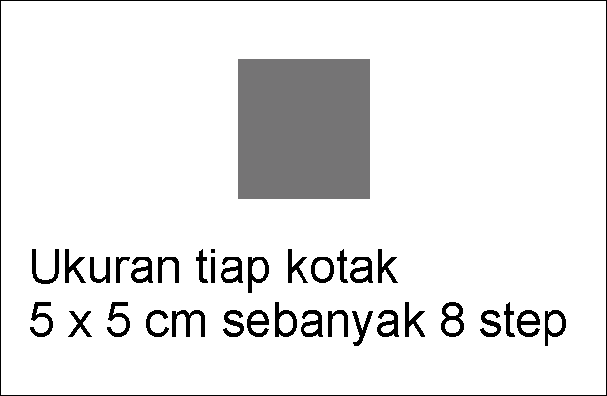
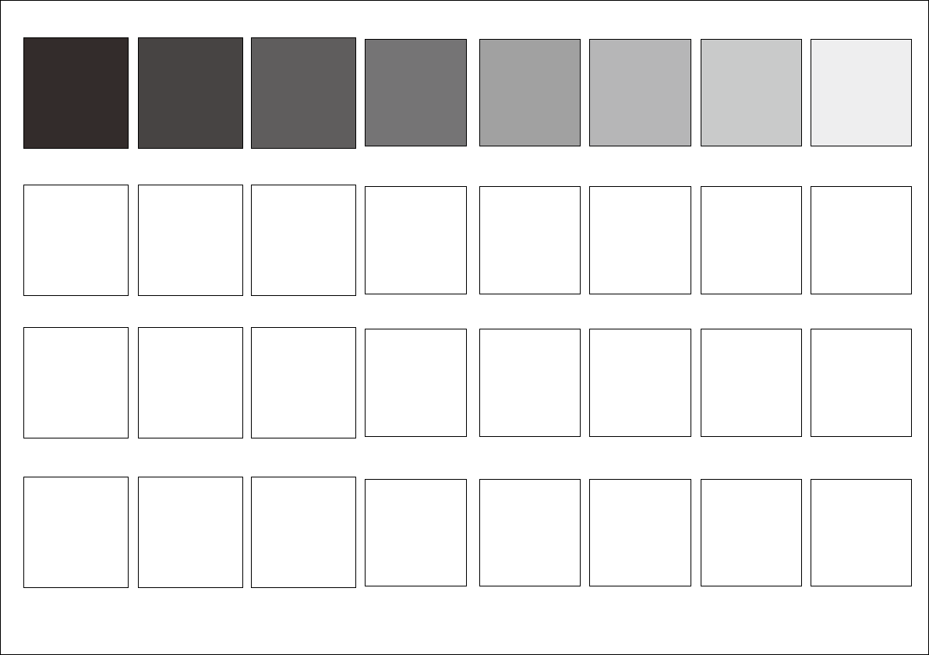
1. ARSIR
8 step
4 kali diulang

Slide 50
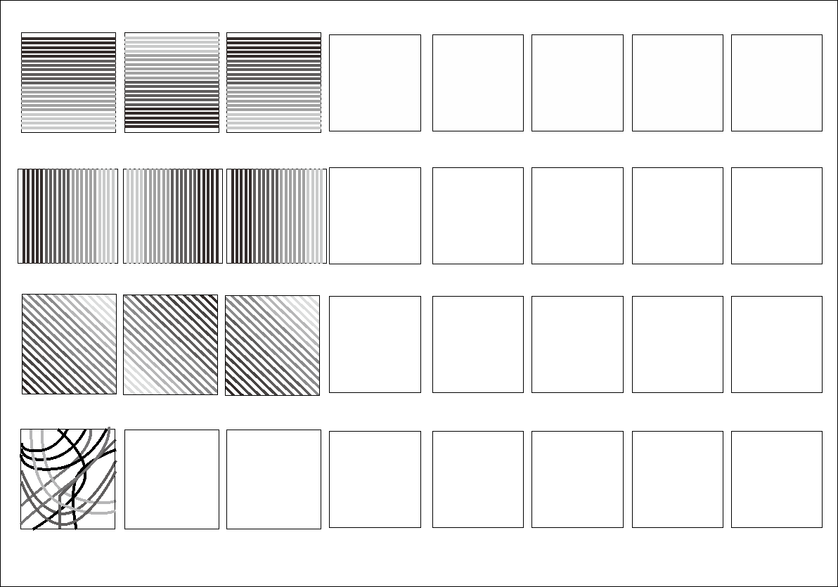
2. GARIS
8 kali
horizontal
vertical
diagonal
bebas

Slide 51
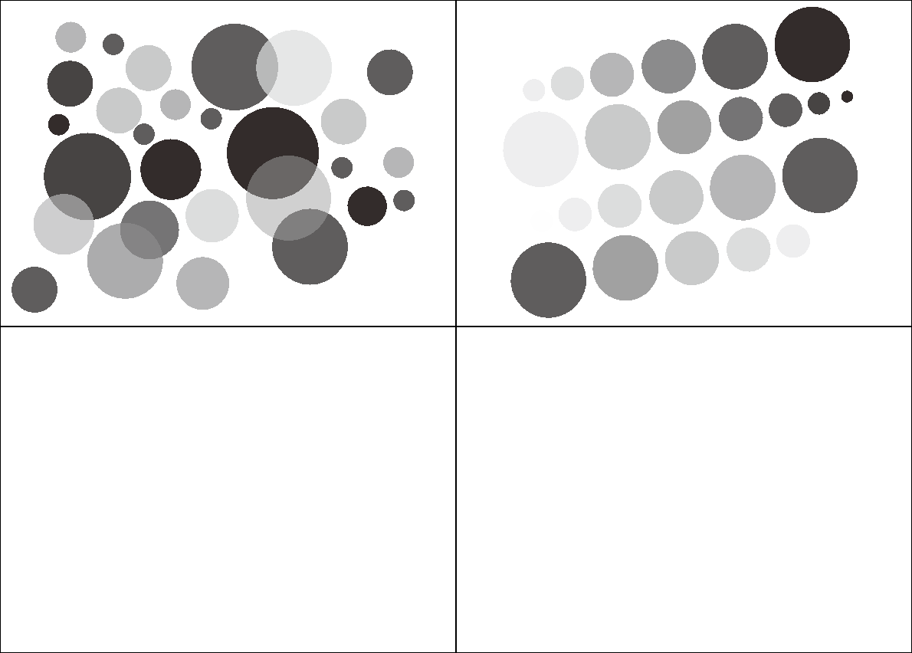
3. KOMPOSISI TITIK / DOT

Slide 52
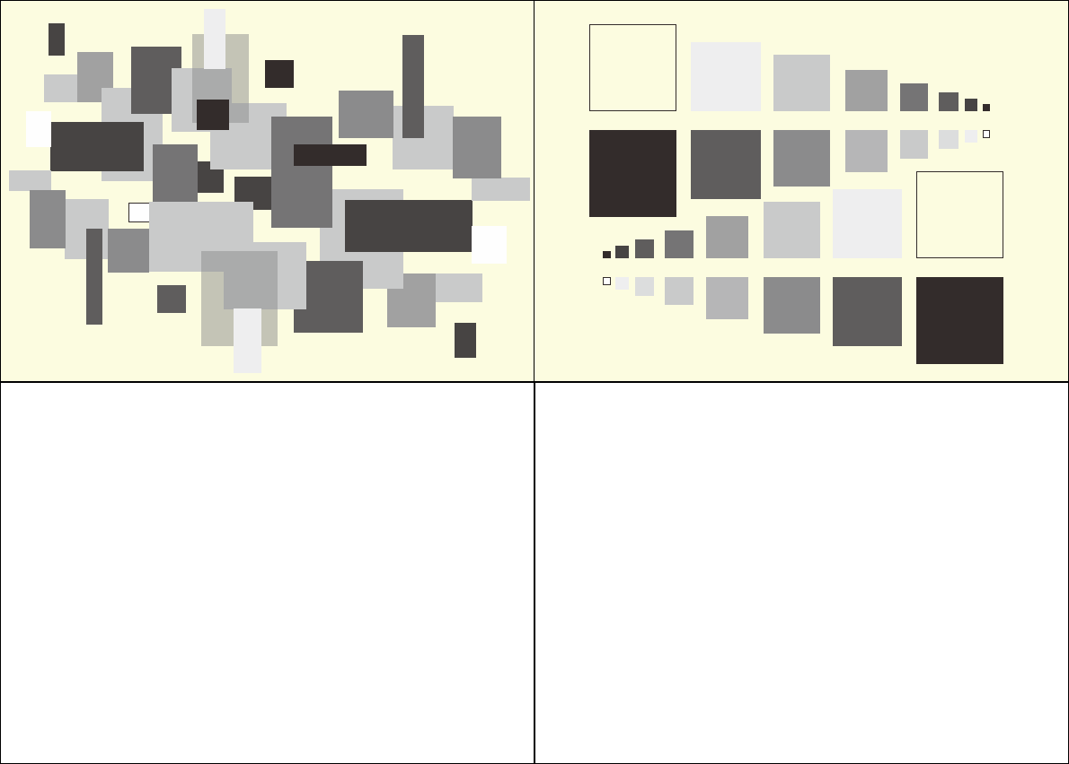
4. KOMPOSISI BIDANG PERSEGI

Slide 53
Syarat Pengumpulan Tugas
Selesai jam 15.00 di kelas masing-masing.
Hasil pekerjaan wajib rapi dan bersih.
3. Lembar gambar tidak perlu dilepas dari sketchbook.

